Slide 1
Bài 29
NHÂN BẢN KHỐI LỆNH

Slide 2

Em hãy quan sát chương trình sau đây và cho nhận xét?
Gv chuẩn bị chương trình vẽ hình cho hs quan sát

Slide 3

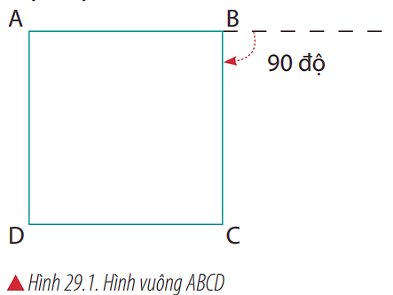
1
TẠO CHƯƠNG TRÌNH VẼ HÌNH VUÔNG
Em hãy quan sát hình 29.1 và cho biết: Nếu một nhân vật xuất phát từ A, muốn vẽ được hình vuông ABCD nhân vật phải di chuyển như thế nào?

Slide 4
1
TẠO CHƯƠNG TRÌNH VẼ HÌNH VUÔNG
Để vẽ được hình vuông ABCD nhân vật phải thực hiện:
• Di chuyển lần lượt:
A → B; B → C; C → D; D → A.
• Tại A, để di chuyển A → B phải thực hiện:
– Hướng về B
– Di chuyển đến B
• Tại B, C, D cũng tương tự như vậy.

Slide 5
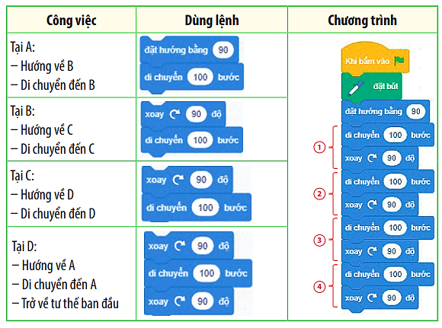

1
TẠO CHƯƠNG TRÌNH VẼ HÌNH VUÔNG
HĐN
Em hãy cùng bạn tạo chương trình vẽ hình vuông như bảng bên.

Slide 6



2
NHÂN BẢN KHỐI LỆNH
Em cùng bạn thực hiện:
• Tạo khối lệnh như hình 29.2A;
• Nháy chuột phải vào đầu khối lệnh cần nhân bản;
• Nháy chuột chọn Nhân bản để thêm một khối lệnh;
• Di chuyển khối lệnh đến vị trí mới, nháy chuột để ghép vào khối lệnh đã có;
• Tiếp tục thao tác nhân bản để hoàn thành chương trình Ve-Hinh-Vuong.
đặt hướng bằng
Hình 29.2A

Slide 7
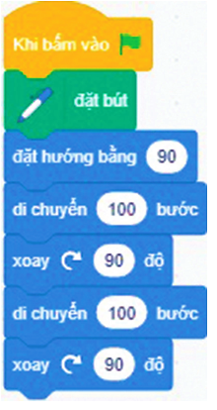

Slide 8


3
CHẠY CHƯƠNG TRÌNH
Em hãy nháy chuột vào để chạy và quan sát kết quả chạy chương trình;

Slide 9

3
CHẠY CHƯƠNG TRÌNH
Sau khi vẽ xong hình, nhân vật mèo che mất một phần của hình vẽ. Em làm thế nào để nhìn rõ hình đã vẽ?

Slide 10
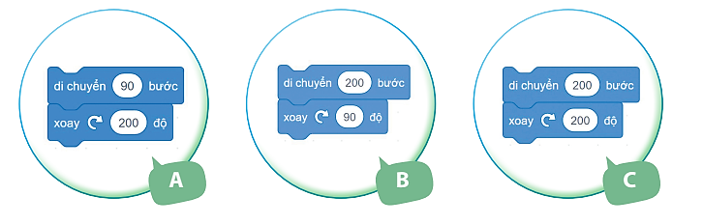
LUYỆN TẬP
Câu 1: Khối lệnh nào dùng để vẽ hình vuông có cạnh 200 bước trong các khối lệnh sau?
Đáp án: B

Slide 11

LUYỆN TẬP
Câu 2: Em hãy nêu các bước để nhân bản một khối lệnh?
1. Nháy chuột phải vào đầu khối lệnh; Chọn nhân bản;
2. Nháy chuột để ghép khối lệnh mới vào vị trí phù hợp.

Slide 12
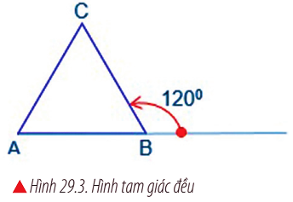
VẬN DỤNG
Em cùng bạn thực hiện:
a. Quan sát hình tam giác đều (3 cạnh bằng nhau) (Hình 29.3).
b. Xây dựng cách vẽ hình tam giác đều.
d. Tạo chương trình vẽ hình tam giác đều.
e. Lưu tệp vào thư mục của em với tên Ve-Hinh-TamGiac.

Slide 13


GHI NHỚ

Slide 14
TẠM BIỆT CÁC EM HỌC SINH!

